Slide 1


Train-the-Trainer
Ing. Tim MAIER

Slide 2

DigiUp NEXT: Die digitale Brücke
Train the Trainer

Slide 3

DigiUp NEXT: Die digitale Brücke
Train the Trainer
Gefördert durch Interreg VI-A Österreich-Ungarn. Wir bündeln die Expertise aus Bildungsdirektionen, Berufsförderungsinstituten und Innovationsagenturen, um dem IT-Fachkräftemangel grenzüberschreitend und innovativ zu begegnen.

Slide 4
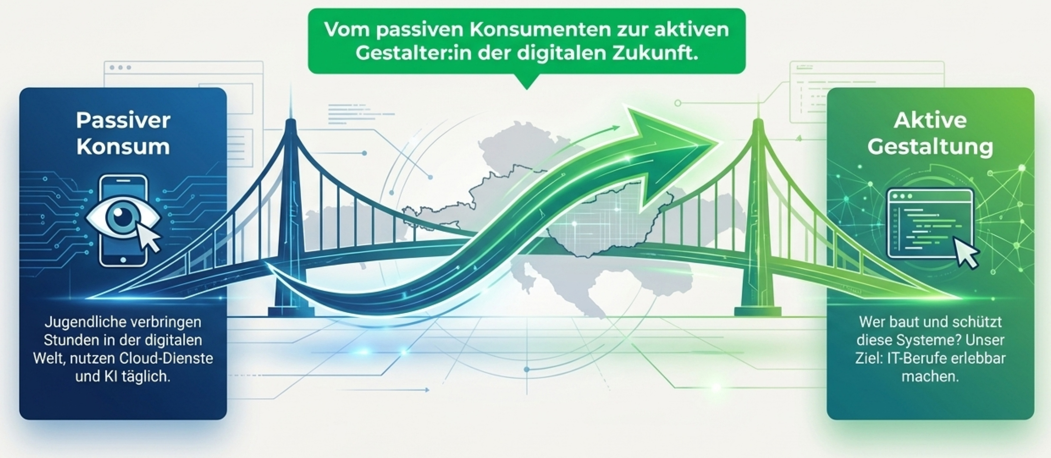
Unsere gemeinsame Mission
Train the Trainer

Slide 5

Das Paradoxon der Digital Natives
Train the Trainer
Jugendliche nutzen täglich Cloud-Dienste (Gaming, Snapchat, Streaming)
Hohe Konsumkompetenz, aber marginales Verständnis der zugrundeliegenden Infrastruktur
44 % der Arbeitsplätze erfordern neue digitale Technologien
Akuter Mangel an IT-Fachkräften (z. B. >25.000 offene IT-Stellen allein in Ungarn)
Die Lücke – Wer hält die Systeme am Laufen? Industrie, Verwaltung und Gesundheitswesen im AT-HU Grenzraum sind zunehmend abhängig von unsichtbaren Netzwerken.

Slide 6

Wen wir erreichen wollen
Train the Trainer
„Digital Natives“, aber primär reine Anwender:innen
Praxisnahe Einblicke, statt trockener Theorie
Berührungsängste vor komplex erscheinenden IT- Themen
Förderung von Problemlösung, Kreativität und Selbstwirksamkeit
Mangelnde Vorbilder und hartnäckige Stereotypen (besonders bei Mädchen)
Stereotypen aufbrechen durch reale Anwendungsszenarien

Slide 7

Der Motor der Transformation (Projektphasen)
Train the Trainer
4. Vernetzen
Aufbau einer digitalen Plattform und eines grenzüberschreitenden Knowledge Hubs.
1. Analysieren
Bedarfsermittlung bei 400+ Schüler:innen und IT-Unternehmen zur Identifizierung von Mangelberufen.
3. Befähigen
'Train-the-Trainer' Kurse für Lehrkräfte und Pilot-Workshops an Schulen.
2. Innovieren
Entwicklung von VR/AR-Inhalten, 3 IT-Berufsvideos und praxisnahen Lehrplänen (Cloud, Cyber, KI).

Slide 8
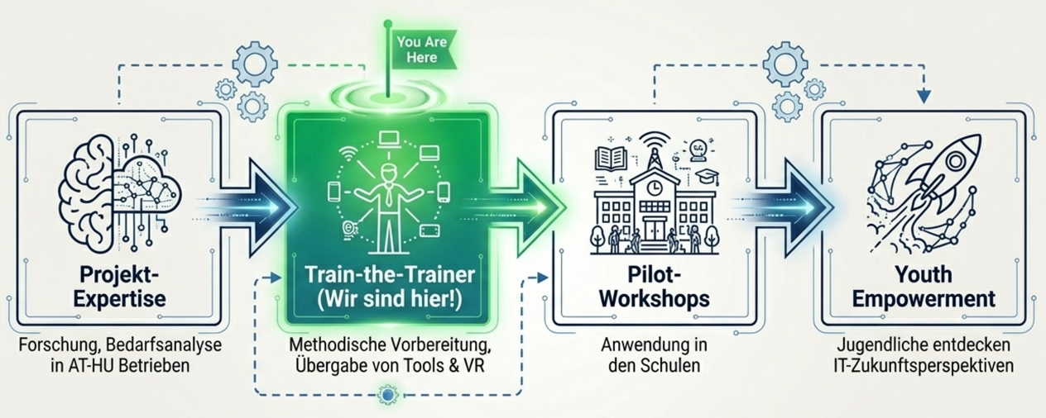
Das Train-the-Trainer Konzept
Train the Trainer
Sie sind der Schlüssel. Wir rüsten Sie mit modernsten BO-Materialien, VR/AR-Tools und methodischem Wissen aus, um Jugendliche altersgerecht für die IT zu begeistern.

Slide 9

Fokus auf drei zukunftsweisende Berufsfelder
Train the Trainer

Slide 10
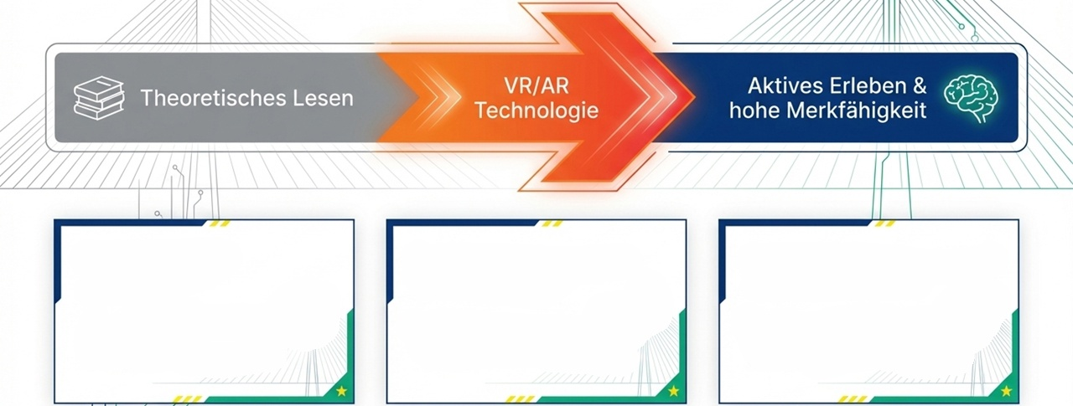
Jugendliche motivieren
Train the Trainer
Abstrakte IT-Berufe visualisieren
Grenzüberschreitender Wissensaufbau
Erleben statt lesen
Jugendlichen tauchen direkt in den Berufsalltag ein
Unsichtbare Netzwerke werden räumlich greifbar
Einsatz an Schulen auf beiden Seiten der Grenzen

Slide 11
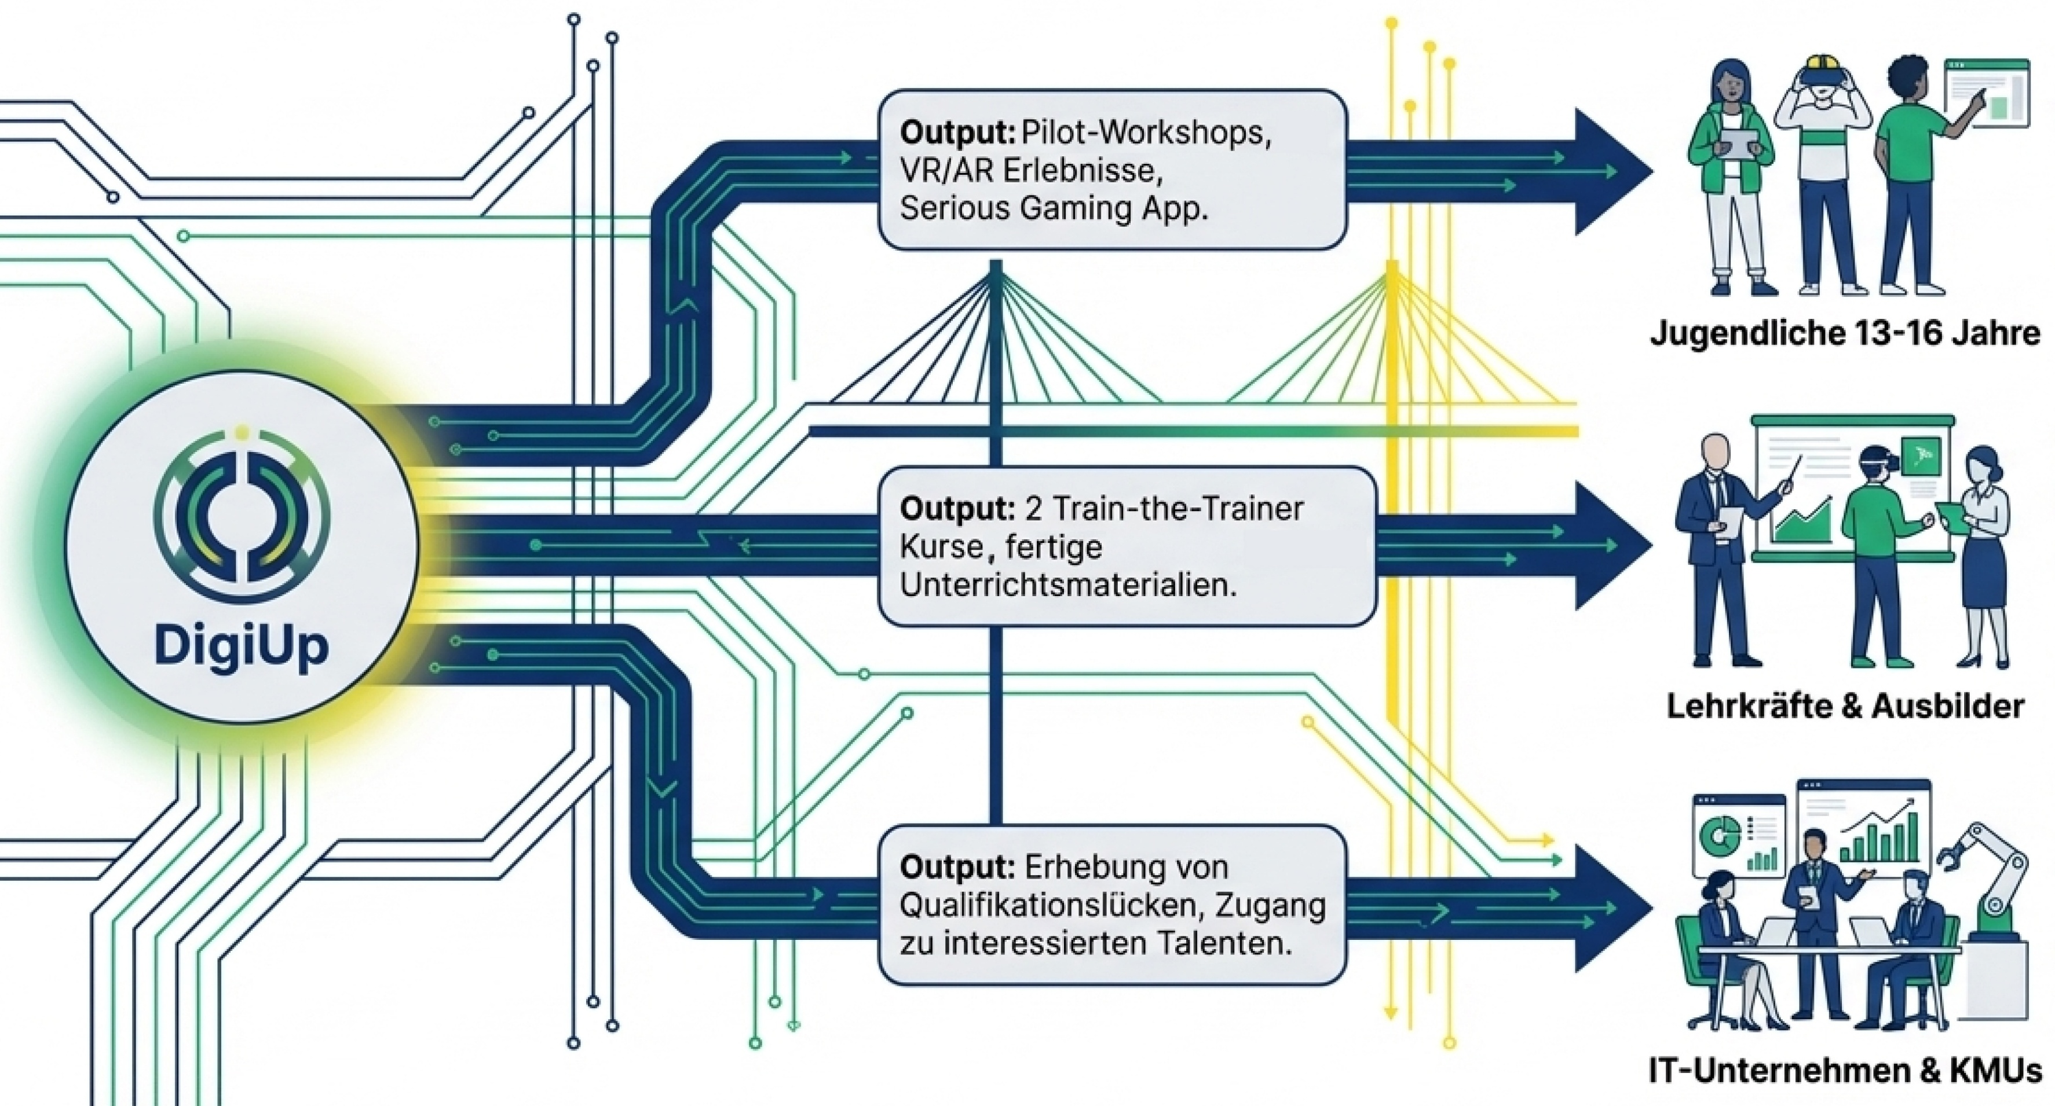
Das Ökosystem des Wissens
Train the Trainer
Reale Einblicke in IT-Berufe, Abbau von Stereotypen, bewusste Berufswahl
Methodische Befähigung, moderne Technologien (VR/AR) im Unterricht sicher einzusetzen
Langfristige Sicherung einer qualifizierten Fachkräfte-Pipeline im Grenzraum

Slide 12
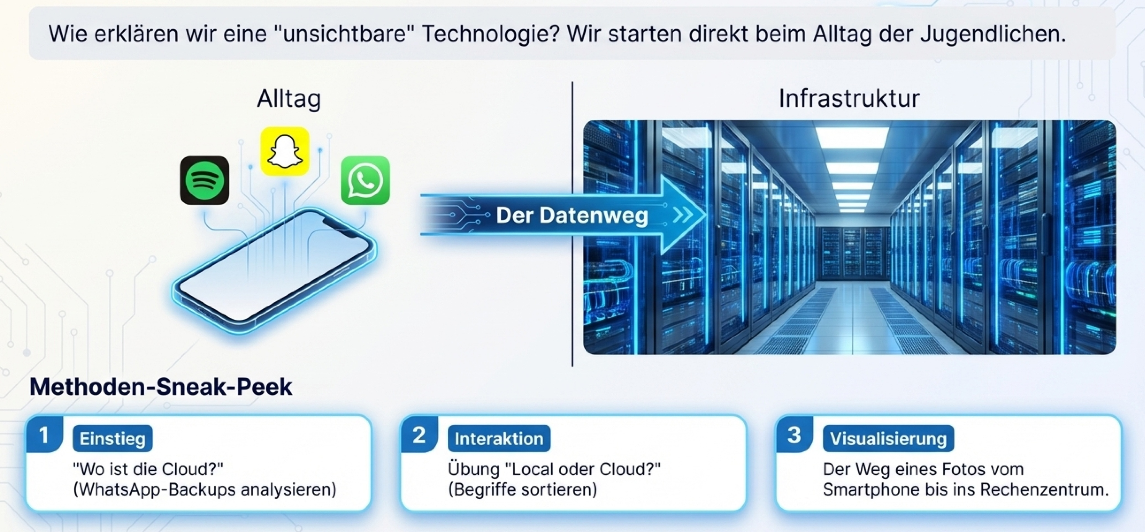
Gleich im Anschluss: Die Cloud greifbar machen
Train the Trainer

Slide 13
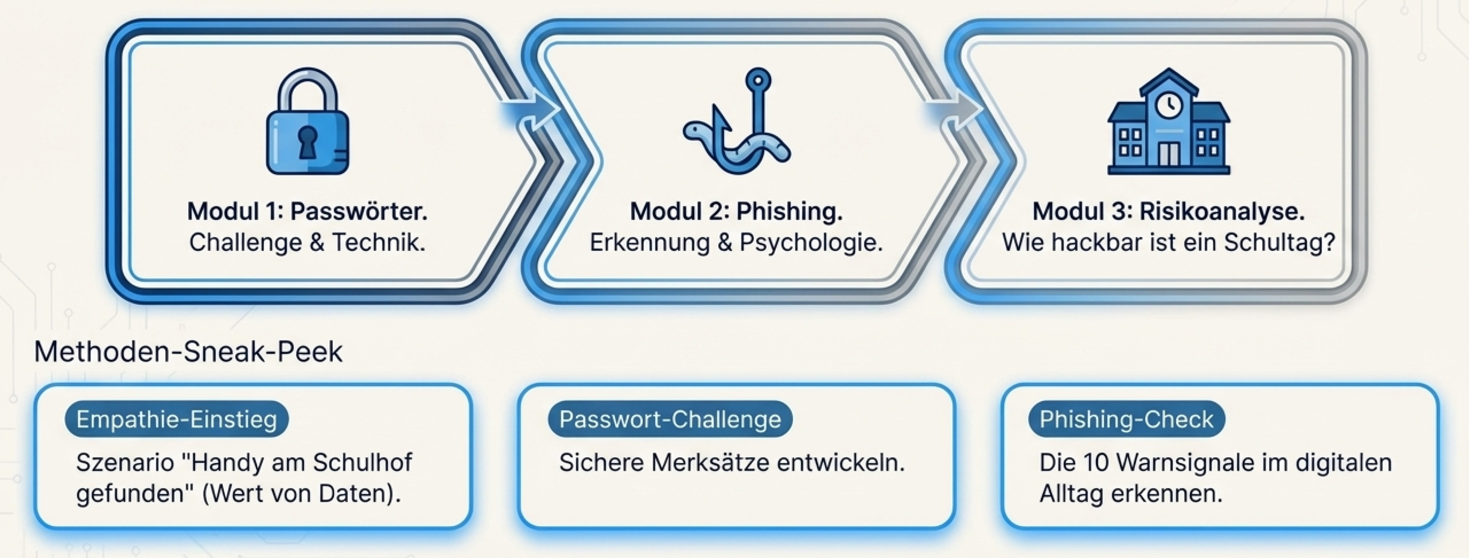
Später heute: Hacker oder Beschützer?
Train the Trainer

Slide 14
Train the Trainer
Fragen, bevor es weiter geht?

